Slide 1
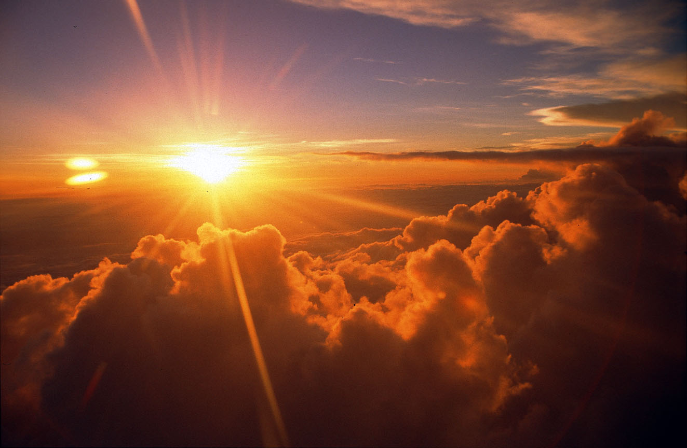
انرژی خورشيدی

Slide 2
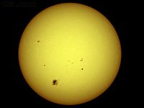
مقدمه:
خورشید یا خور یا هور یکی از ستارگان کهکشان ماست.و تنها ستاره سامانه خورشیدی می باشد.
منبع اصلی نور و گرما و در یک کلام زندگی بر روی زمین این ستاره است که با فاصله ای حدود 150 میلیون کیلومتری از زمین قرار گرفته
و قطری تقریبا معادل 1 میلیون 390 هزار کیلومتر و وزنی معادل 330 هزار بار سنگین تر از زمین دارد...

Slide 3
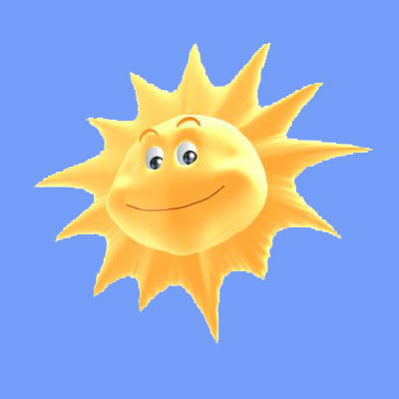
خورشيد چيست؟
خورشید یک راکتور هسته ای بسیار عظیم طبیعی است؛ ماده در آن جا بر اثر همجوشی هسته ای به انرژی تبدیل می شود؛ هر روز حدود 350 تن ازجرمش به تابش تبدیل می شود، دمای داخلی آن حدود 15میلیون درجه سانتیگراداست.

Slide 4
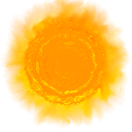
منبع انرژی خورشيدی:
با اندازه گیری شارژ خورشیدی تابشی در بالای جو زمین
می توان قدرت دریافتی کل انرژی خورشید را محاسبه کرد.
ماده در عالم اساساً از هیدروژن وهلیم تشکیل شده است،
که قسمت اعظم آن بین ستاره ها و کهکشان ها توزیع
شده است. انرژی پتانسیل گرانشی سبب ازدیاد دمای
داخل ستاره شده وآن هم موجب افزایش چگالی ستاره
شده است.

Slide 5
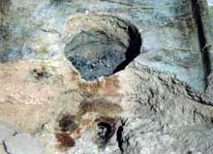
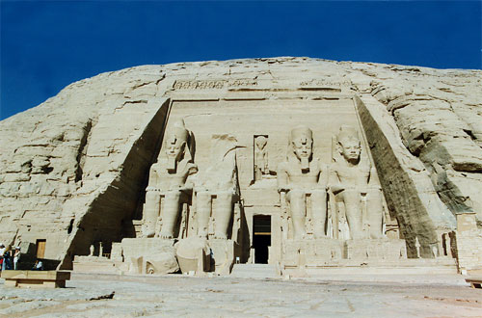
تاريخچه:
شناخت انرژی خورشید و استفاده از آن برای منظورهای مختلف به زمان ما قبل تاریخ باز می گردد.
شاید به دوران سفالگری،در آن هنگام روحانیون معابد به کمک جامهای بزرگ طلایی صیقل داده شده و اشعه خورشید،آتشدانهای محرابها را روشن می کردند.
یکی از فراعنه ی مصر معبدی ساخته بود که با طلوع خورشید درب آن باز و با غروب خورشید درب آن بسته می شود.

Slide 6
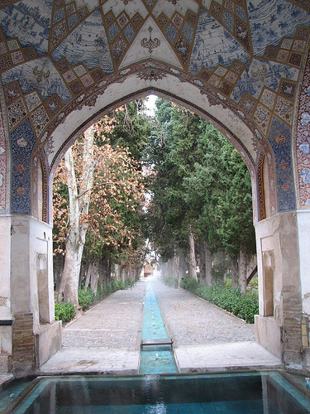
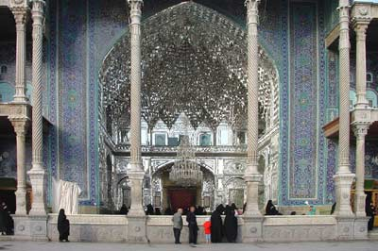
در ایران نیز معماری سنتی ایرانیان باستان نشان دهنده ی توجه خاص آنان در استفاده ی صحیح و موثر از انرژی خورشید در زمان های قدیم بوده است.

Slide 7
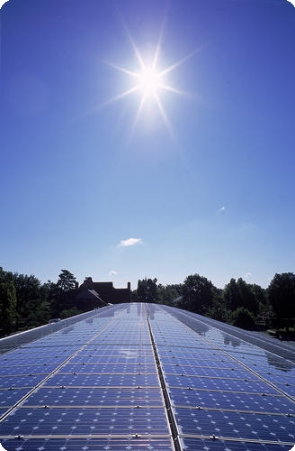
اين سيستم ها به طور کلی به سه قسمت تقسيم می شود:
1. پنل های خورشیدی
2. تولید توان مطلوب یا بخش کنترل
3. مصرف کننده یا بار الکتریکی

Slide 8
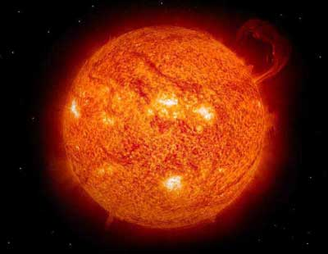
کاربردهای انرژی خورشيد:
در عصر حاضر از انرژی خورشید توسط سیستم های مختلف و برای مقاصد متفاوت استفاده و بهره گیری می شود که عبارتند از:
1. استفاده از انرژی حرارتی خورشید برای مصارف خانگی،صنعتی و نیروگاهی؛
2. تبدیل مستقیم پرتوهای خورشید به الکتریسیته به وسیله ی تجهیزاتی به نام فوتوولتائیک.

Slide 9
مصارف و کابردهای فتوولتائيک:
1. مصارف فضانوردی
2. روشنایی خورشیدی
3. سیستم تغذیه کننده یک واحد مسکونی
4. سیستمهای پمپاژ خورشیدی
5. سیستم تغذیه کننده ایستگاه های مخابراتی و زلزله نگاری
6. ماشین حساب،ساعت،رادیو....
7. نیروگاه های فتوولتائیک
8.یخچال های خورشیدی
9. سیستم تغذیه کننده پرتابل یا قابل حمل

Slide 11
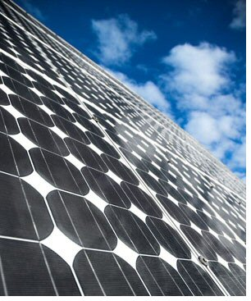
در آشپزخانه ی خود سلول خورشيدی بسازيد

Slide 12
اولین قدم در ساخت سلول خورشیدی، بریدن ورقه های مسی است.
دست های خود را شسته،به طوری که چربی روی آن ها باقی نماند.
قدم بدی،گذاشتن ورقه مسی بر روی گاز می باشد.
وقتی که ورقه ها شروع به گرم شدن نقش های زیبایی از اکسید مس دیده می شود.

Slide 13
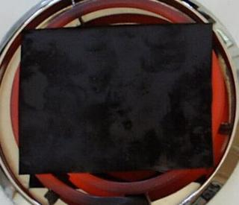
با گذشت زمان،رنگ برگه های مسی تیره می شود.
لایه ی مشکی رنگ Cupricoxide،نام دارد.
به مدت نیم ساعت برگه ها را به
همان حال باقی می گذاریم .
سپس برگه ها را به آرامی سرد
می کنیم.

Slide 14
وقتی که برگه ها سرد می شوند، چروکیده می شوند، اکسید تشکیل شده نیز چروکیده می شود،که دلیل جدا شدن آن از مس است. وقتی که مس در دمای اتاق سرد شد،حدود 20دقیقه، بیشتر اکسید از روی آن رفته است.

Slide 15
برگه مسی دیگری،به اندازه اولی می بریم.هر دو را خم می
کنیم و در یک بطری پلا ستیکی،به نحوی که با هم در تماس
نباشند قرار می دهیم.
هر دو را به وسیله دو انبرک به آمپر متر وصل می کنیم برگه
مسی را سمت مثبت و اکسید را سمت منفی وصل می کنیم.
مقداری نمک و آب را مخلوط کرده داخل بطری می ریزیم،به طوری که برگه ها تا نیمه در داخل آب باشند.

Slide 16
در شکل بالا سلول خورشیدی در سایه قرار دارد،آمپرمتر در حدود 6
میکرو آمپر را نمایش می دهد.

Slide 17
این تصویر سلول خورشیدی را در زیر نور نشان می دهد.
آمپرمتر در حدود 33 میکرو را نشان می دهد.

Slide 19
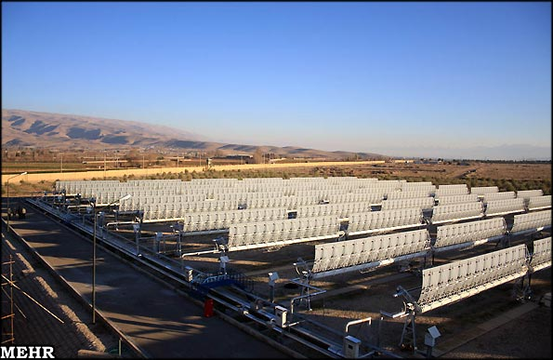

Slide 20
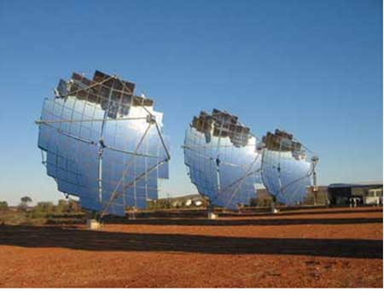
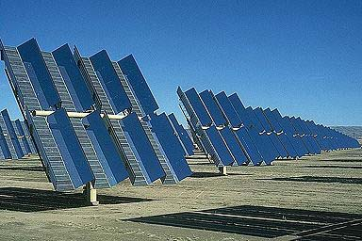
پايان

